Slide 1
L’APPARATO LOCOMOTORE
SISTEMA SCHELETRICO & SISTEMA MUSCOLARE

Slide 2
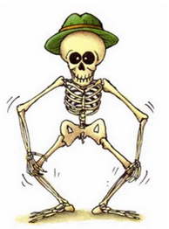
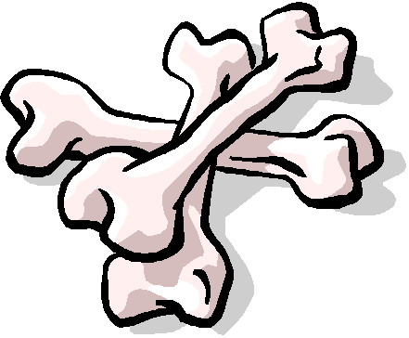
IL SISTEMA SCHELETRICO
È L’IMPALCATURA INTERNA CHE SOSTIENE IL CORPO UMANO ED È FORMATA DALLE OSSA UNITE TRA LORO DALLE ARTICOLAZIONI!!
CONFERISCE LA STRUTTURA DEL CORPO E NE PERMETTE IL MOVIMENTO
LE OSSA SONO FORMATE DA 2 TESSUTI: TESSUTO OSSEO E CARTILAGINEO

Slide 3
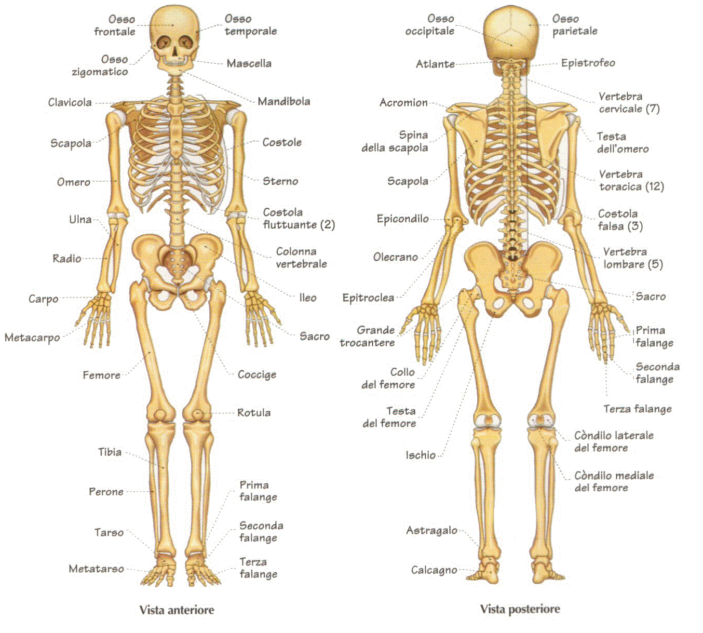
270 ossa da neonato → 206

Slide 4
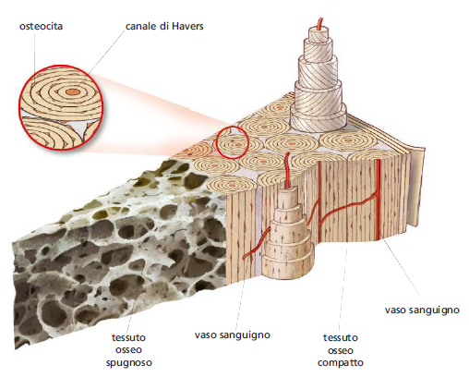
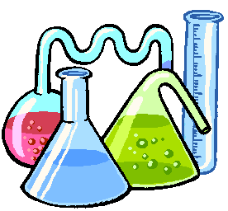
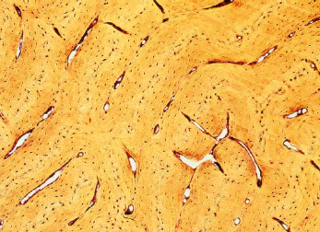
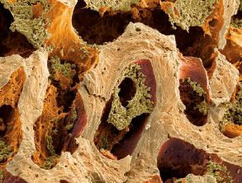
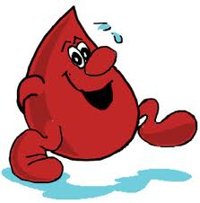
IL TESSUTO OSSEO
Il tessuto osseo è formata da sostanza intercellulare (acqua, osseina e sali minerali)
Questa sostanza è formata da milioni di cellule dette OSTEOCITI, che si raggruppano in lamelle.
Gli OSTEOCITI sono distribuiti in modo concentrico attorno ai canali di Harvers dove passano i vasi sanguigni.
L’OSSEINA conferisce consistenza ed elasticità.
I SALI MINERALI rendono l’osso rigido e duro.
←TESSUTO OSSEO COMPATTO: lamelle le une sopra le altre
TESSUTO OSSEO SPUGNOSO: →
lamelle intersecate che formano cavità piene di midollo rosso.

Slide 5
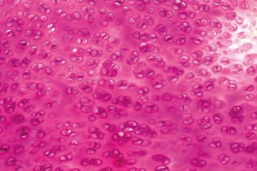
IL TESSUTO CARTILAGINEO
Il tessuto cartilagineo viene detto anche CARTILAGINE ed è formato da milioni di cellule dette CONDROCITI immersi dentro una sostanza densa e ricca di COLLAGENE.
Il tessuto cartilagineo è privo di vasi sanguigni e di nervi ed è costituito per il 60% da acqua.
Risulta un tessuto consistente, elastico e flessibile.
Dal latino “colla et genmen” vuol dire produrre colla. Per definizione, il collagene rappresenta la colla del corpo. In altre parole, rappresenta il materiale e la colla che tiene insieme alcuni tessuti del nostro corpo.

Slide 6
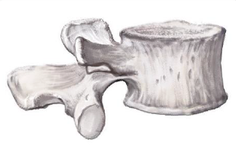
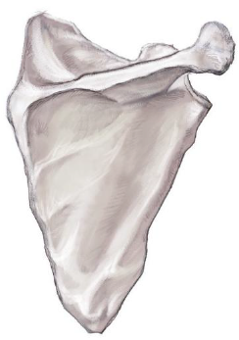
LE OSSA: TIPOLOGIE
OSSA LUNGHE
Sono formate da una parte centrale di forma cilindrica (DIAFISI) e due ingrossamenti alle estremità (EPIFISI).
ESEMPI: omero (osso del braccio), femore (osso della coscia) …
OSSA CORTE
Sono formate da tessuto osseo spugnoso rivestito da uno strato di tessuto osseo compatto.
ESEMPI: vertebre, calcagno, ossa del polso …
OSSA PIATTE
Sono costituite da due strati di tessuto osseo compatto tra cui c’è uno strato
di tessuto osseo spugnoso. ESEMPI: cranio, bacino, scapole …
Tutte le ossa sono rivestite da una robusta membrana (PERIOSTIO) formata da cellule speciali (OSTEOBLASTI) capaci di far crescere l’osso in spessore e ripararlo in caso di fratture.

Slide 7
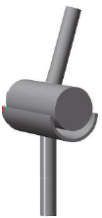
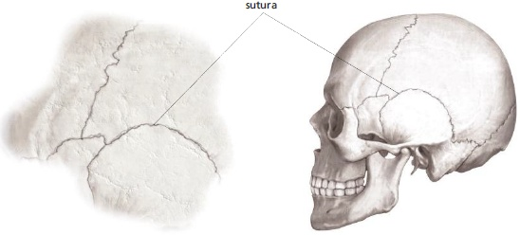
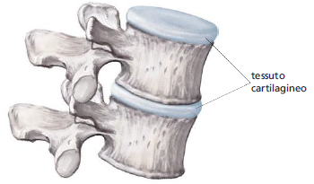
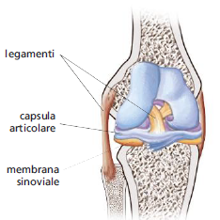
LE ARTICOLAZIONI
SI CHIAMA ARTICOLAZIONE IL PUNTO IN CUI DUE OSSA SI INCONTRANO. Sono 68!!
CERNIERA
FISSE
Non permettono alcun movimento.
ESEMPIO: cranio (vengono dette SUTURE)
SEMIMOBILI
SFERA
Permettono movimenti parziali, le ossa sono unite
tra loro da una cartilagine elastica (giuntura cartilaginea)
ESEMPIO: vertebre
MOBILI
PERNO
Permettono ampi movimenti. Le superfici di contatto tra le ossa sono rivestite da cartilagine e non sono unite, ma accostate tra loro e trattenute da legamenti fibrosi e da una capsula. Questa capsula produce un liquido, la sinovia, che lubrifica l’articolazione.
ESEMPIO: arti superiori e inferiori.

Slide 8
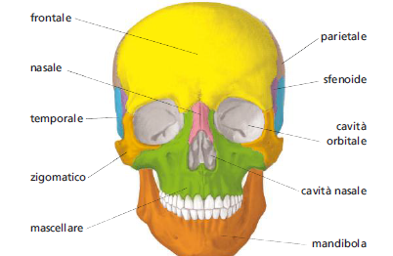
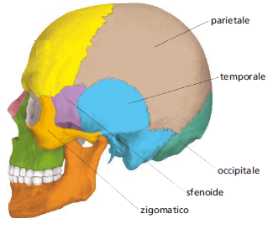
LO SCHELETRO DEL CAPO
scatola cranica
scheletro facciale
È formata da 8 ossa piatte saldamente unite fra di loro da suture.
Ha il compito di proteggere l’encefalo (cervello).
È formato da 14 ossa di forme diverse e di piccole dimensioni saldamente unite tra loro tranne la MANDIBOLA (mobile).
Ha il compito di proteggere organi delicati (naso, occhi …).
22 OSSA

Slide 9
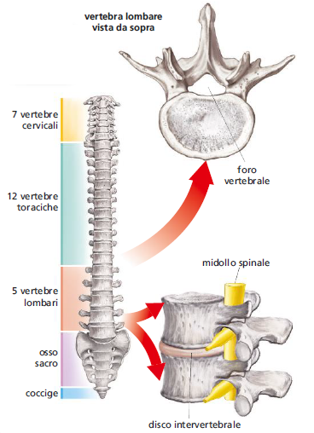
LO SCHELETRO DEL TRONCO
colonna vertebrale
formata da 33-34 ossa: le vertebre;
tra le vertebre c’è un disco per attutire gli urti e dare elasticità alla colonna;
ogni vertebra ha un corpo e un arco da cui partono delle sporgenze, in questo modo si forma un canale che contiene e protegge il midollo spinale;
è lunga 70-75 cm;
è divisa in 5 regioni.

Slide 10
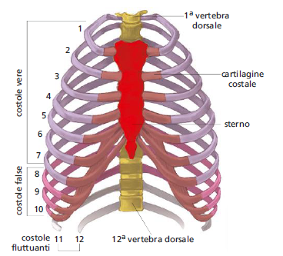
LO SCHELETRO DEL TRONCO 2
gabbia toracica
protegge il cuore e i polmoni;
è formata da ossa piatte: le costole;
le costole sono incurvate ad arco e legate alle vertebre da articolazioni mobili;
le costole sono 12 per lato.

Slide 11
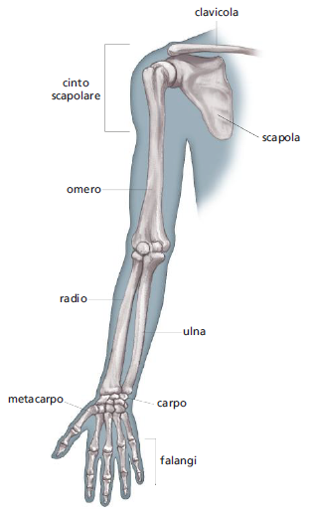
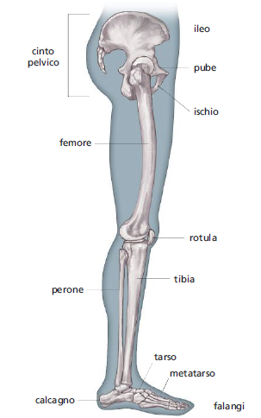
LO SCHELETRO DEGLI ARTI
arti superiori
arti inferiori
legati al tronco tramite scapole + clavicole (cinto scapolare)
legati al tronco tramite ileo + ischio + pube (cinto pelvico o bacino)

Slide 12
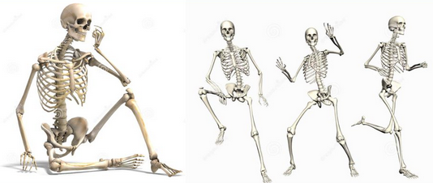
LE FUNZIONI
SOSTIENE IL CORPO
PERMETTE IL MOVIMENTO DEL CORPO
PROTEGGE ORGANI IMPORTANTI
PRODUCE LE CELLULE DEL SANGUE
COSTITUISCE UNA RISERVA DI SALI MINERALI (soprattutto il calcio)

